Slide 1
Татьяна Маврина

Slide 2
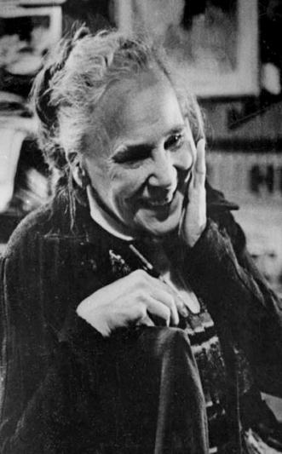
Татьяна Алексеевна Маврина (1900-1996)- русская советская художница, живописец, график, иллюстратор многочисленных книг, детских сказок, родилась в Нижнем Новгороде, окончила в Москве знаменитый ВХУТЕМАС.

Slide 3
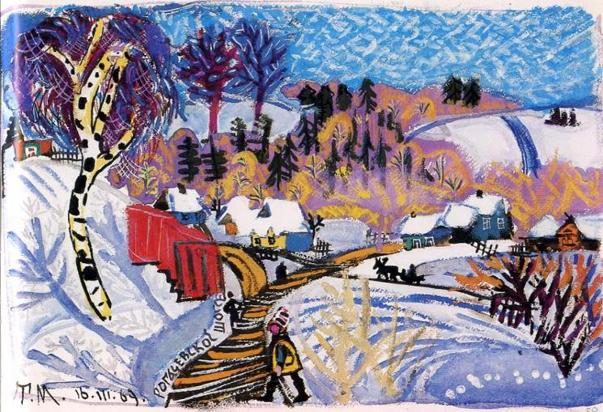
Художница всегда откликалась на все веяния жизни. Ее трудолюбие восхищало окружающих, но для самой художницы рисовать, заниматься живописью было так же естественно и необходимо, как дышать.

Slide 4
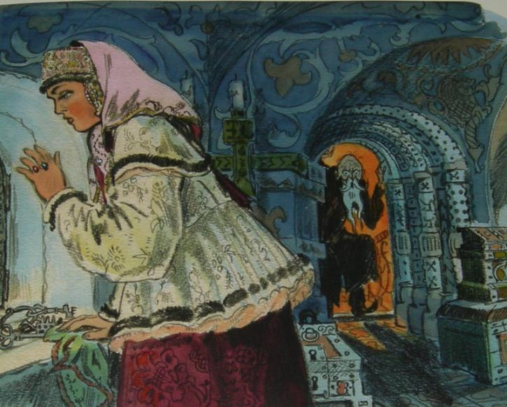

Slide 5
Маврину называют «самой русской из всех художников». Ее неповторимый стиль легко узнаваем. В нем слились приемы росписи, заимствованные художницей из иконописи, народной игрушки, русского лубка, пряничных досок, изразцов.

Slide 6
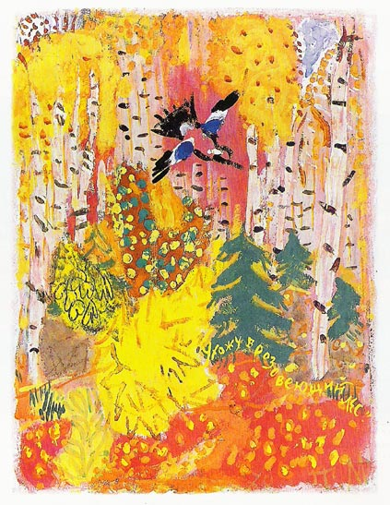

Slide 7
Легкость, свобода и непринужденность рисунка, изящество линий, богатство колорита, тонкость цветовых отношений, строгий отбор средств, кажущаяся детскость изображения присущи брызжущим веселостью и энергией иллюстрациям Мавриной…

Slide 8
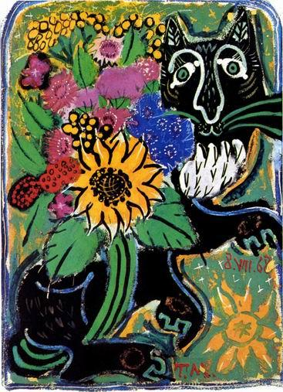

Slide 9
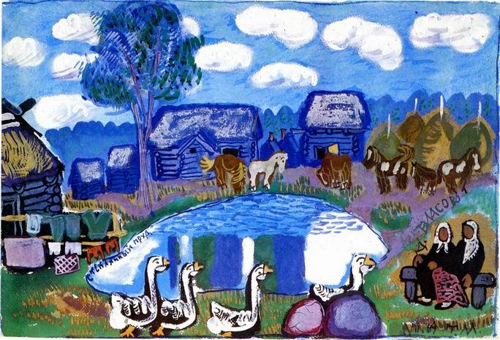
Важнейшая особенность искусства Т. А. Мавриной - связь поэзии сказки и пластической красоты разных видов народного декоративно-прикладного искусства.

Slide 10
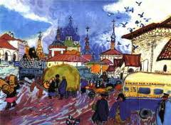
Творчество Т. А. Мавриной помогает раскрыть неисчерпаемое богатство народной эстетики, ощутить национальную основу фольклора.

Slide 11


«Сказочная азбука»
.

Slide 12
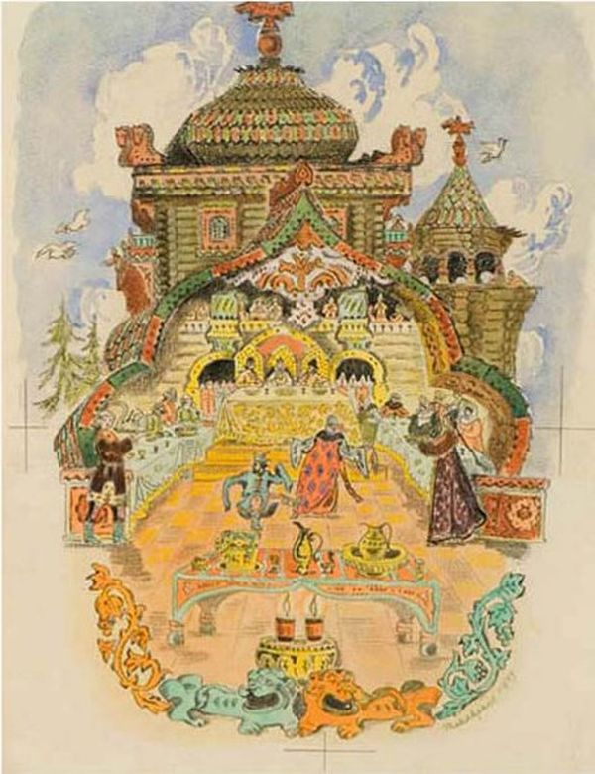
В рисунках она соединяла старинную архитектуру с текущей рядом с церквями и соборами жизнью. Художница много ездила по ближнему и дальнему Подмосковью, по Волге.

Slide 13
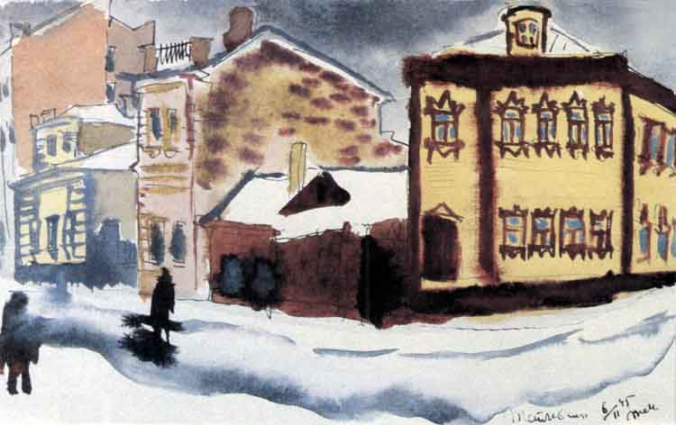

Slide 14
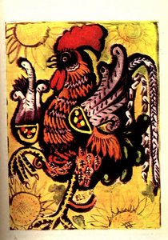
Маврина настоящая сказочница и книжница. Всё продумано ею в книге до мелочей, чтобы стихам Пушкина было просторно и вольготно. Заставки, концовки, красные и синие начальные строки строф, буквицы - все написано ею, от руки, кистью...

Slide 15
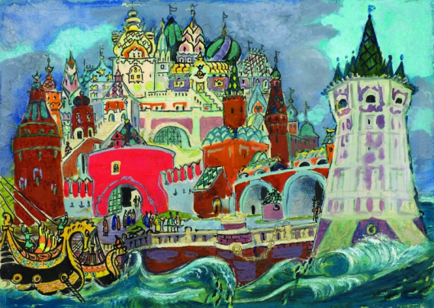
За всю свою долгую жизнь Татьяна Маврина создала множество ярких и красочных иллюстраций к детским книжкам.

Slide 16
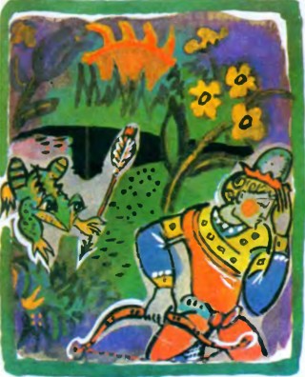
Ее трудолюбие восхищало окружающих, но сама Маврина никогда не понимала этого восхищения: рисовать, заниматься живописью для нее было так же естественно и необходимо, как дышать.

Slide 17
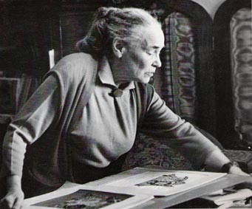
Татьяна Алексеевна Маврина прожила долгую жизнь, и более семи десятилетий не прекращала работать. Современники вспоминали веселый нрав и улыбку, с которой она начинала любое дело

Slide 18
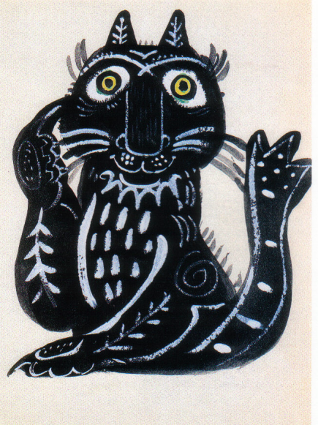
Творчество Т. А. Мавриной помогает раскрыть неисчерпаемое богатство народной эстетики, ощутить национальную основу фольклора.

Slide 19
А вы
хотели бы
создать свою
сказку ?

